Slide 1
중간 발표
패션피플

Slide 2
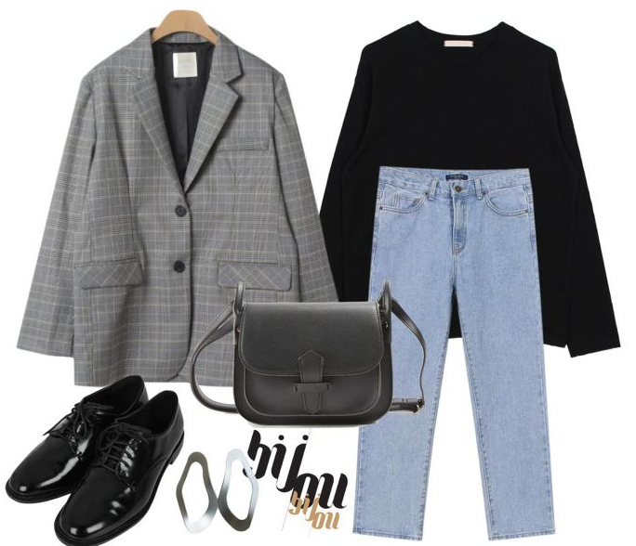

01.
진짜 문제 정의문
질문 : 입을 옷을 코디 하는데 걸리는 시간을 줄일 수는 없을까?
배경 : 매일 아침 집을 나서기 전, 날씨, 상황, 체형 등에 따라 어떤 옷을 입을 지
고민하는 시간이 길어서, 코디에 많은 시간을 소비하거나 시간이 없는 경우엔
제대로 코디 하지 못하고 나가는 경우가 많음.
why, what? :
- 코디를 하는 시간을 줄이기 위해 코디를 추천해주는 서비스를 개발하자!

Slide 3
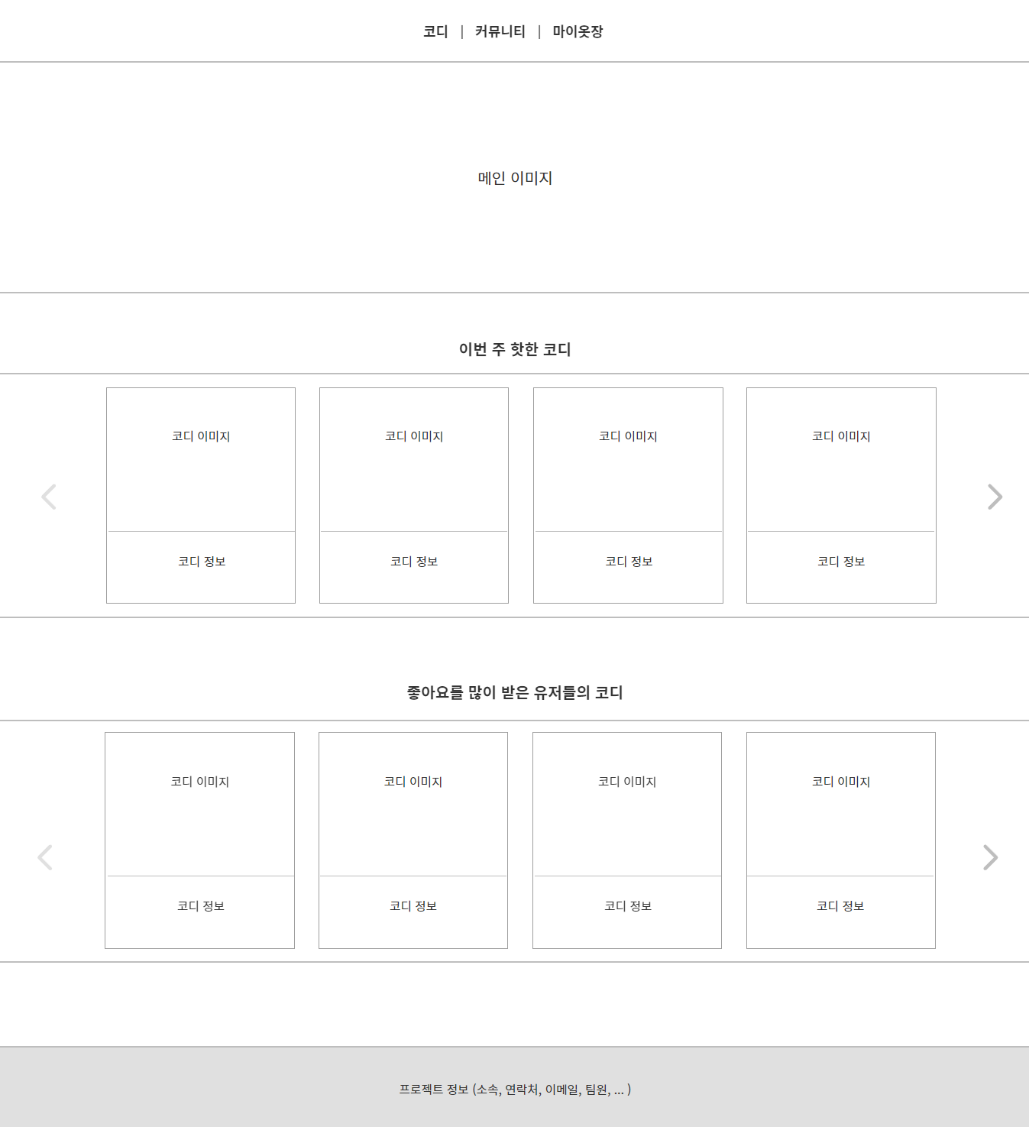
01.
레이아웃

Slide 4
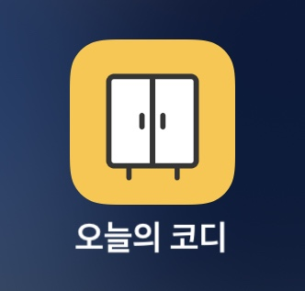
01.
타사 서비스와의 비교 (오늘의 코디)
(1) 이미 '오늘의 코디' 어플에서 구현된 기능
1. 사용자의 옷장을 기반으로 코디 추천
2. 자신의 코디를 공유하고 소통이 가능한 공간 제시
3. 날씨에 맞는 코디 추천
(2) '오늘의 코디'에서 구현되지 않은 기능
1. 취향/체형/상황을 고려한 코디 추천
2. 사용자의 옷장 이외의 옷을 최저가순으로 제시하는 기능
3. 제휴 맺은 브랜드를 메인 화면에 표시하여 할인 혜택을 주는 기능
4. 직접 착용한 착용샷을 기반으로 한 코디 추천
5. 해당 제품을 판매하는 쇼핑몰 전체에서 사용자와 유사한 체형을 가진 구매자의 리뷰를 제시하는 기능

Slide 5
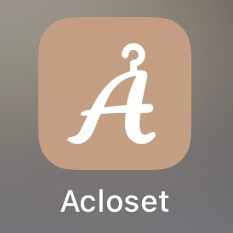
01.
타사 서비스와의 비교 (에이클로젯)
(1) 이미 ＇에이클로젯＇ 어플에서 구현된 기능
1. 자신의 옷을 등록하면 계절, 카테고리 등으로 구분해주는 기능
2. 날씨, 상황에 따라 옷을 추천해주는 기능
3. 자신이 가지고 있는 옷과 매치하여 새로운 상품을 탐색하는 기능
4. 다른 사람과 옷장 및 코디 공유, 좋아요 누르는 기능
(2) ＇에이클로젯'에서 구현되지 않은 기능
1. 옷 등록시 카테고리의 세분화
2. 사람이 직접 착용한 사진 기반의 추천
3. 등록된 옷이 많지 않을 경우 정상적인 코디 추천이 불가능(자동으로 추천X)
4. 코디 공유시 정보공유의 기능 부족(댓글기능 X)

Slide 6
Thank you
패션피플

